Slide 1
CANoe的CAPL脚本
印昱桥

Slide 2
CAPL介绍
CAPL是 Communication Access Programming Language 的缩写。CAPL是基于C语言开发的，专门用于CANalyzer和CANoe工具环境，是CAN总线访问编程语言。但是CAPL简化了C语言，移除了复杂的指针概念，和一些不常用的关键字等；
采用CAPL程序，大大扩展了CAN通信的测量和分析。如果没有CAPL，该工具无法执行的是涉及计时的分析。CAPL可以使分析更加高效CAPL 脚本是基于事件驱动的，和常规语言不同，CAPL没有 main()函数，没有程序入口，任何事件都有可能触发CAPL脚本的执行，比如，按键事件，定时器事件，执行测试等；如果没有事件发生，那么CAPL程序是“闲置的”；
任何语言都需要编译之后才能运行，我们编写CAPL 的IDE叫做 CAPL Browser ，是CNAoe 整个开发环境的一部分组件。

Slide 3
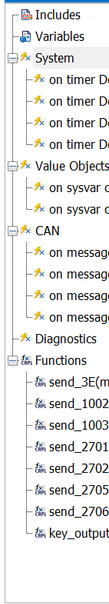
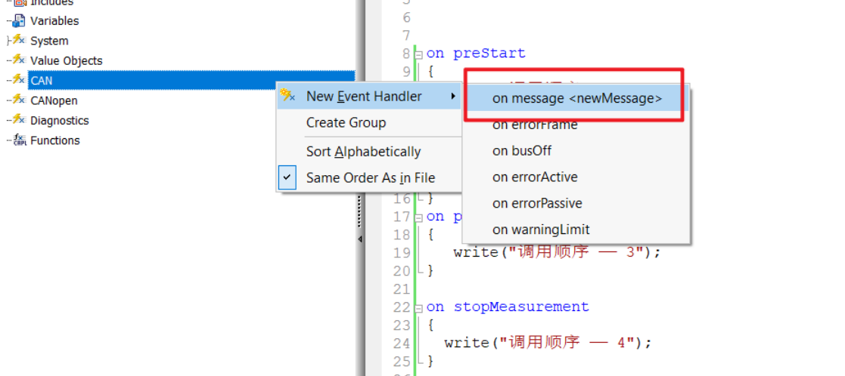
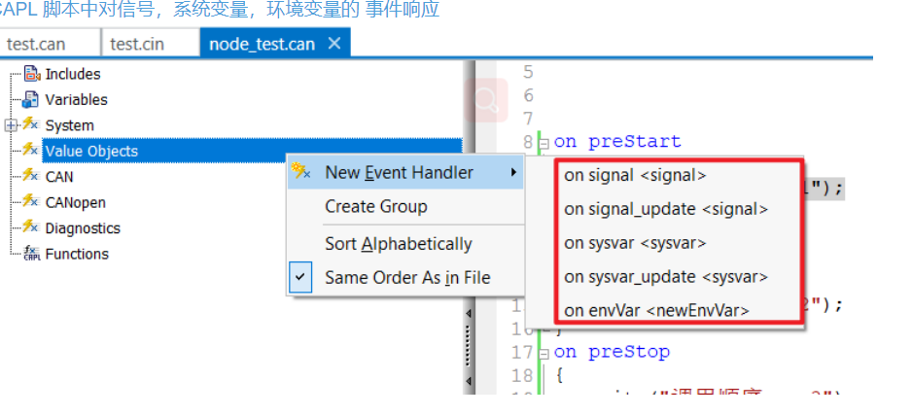
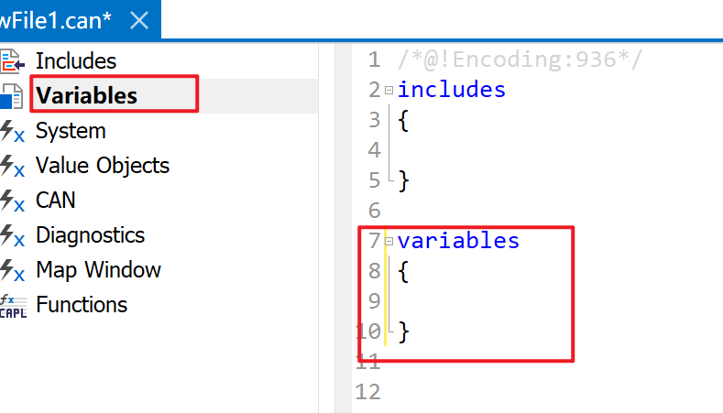
程序结构
先从宏观的角度来看，这个CAPL程序的结构包含了头文件、全局变量、事件函数，没有自定义函数。 includes{ }头文件是对其他文件及dll文件的包含说明，variables{ }是对全局变量的声明定义，on start{ },on timer{ }是工程中用到的各类事件。

Slide 4
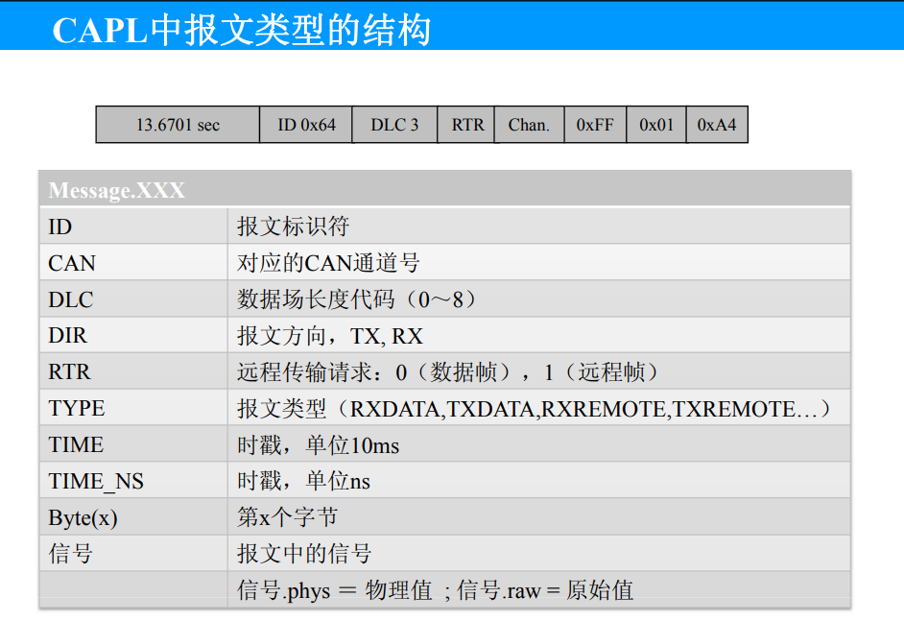

报文类型的数据结构
FDF用于传统CAN报文和CANFD报文，FDF位为0时为传统报文，FDF为1时为CANFD报文
BRS位速率切换为，BRS位为0时CANFD速率保持恒定速率、BRS位为1时CANFD的数据段会被切换到高速率。

Slide 5
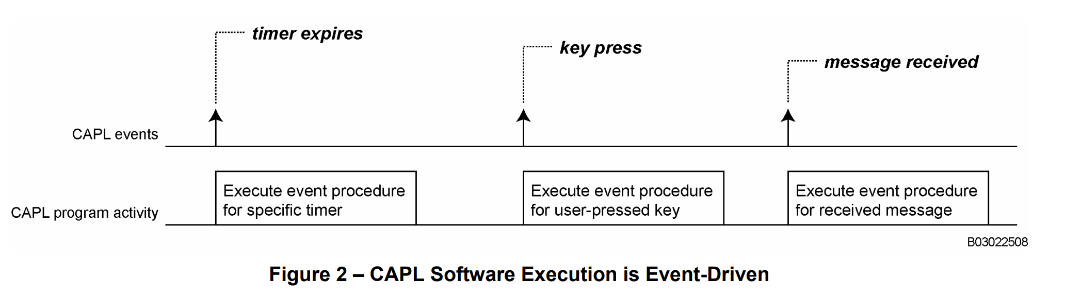
事件类型：
1.时间事件
2.键盘事件
3.总线事件

Slide 6
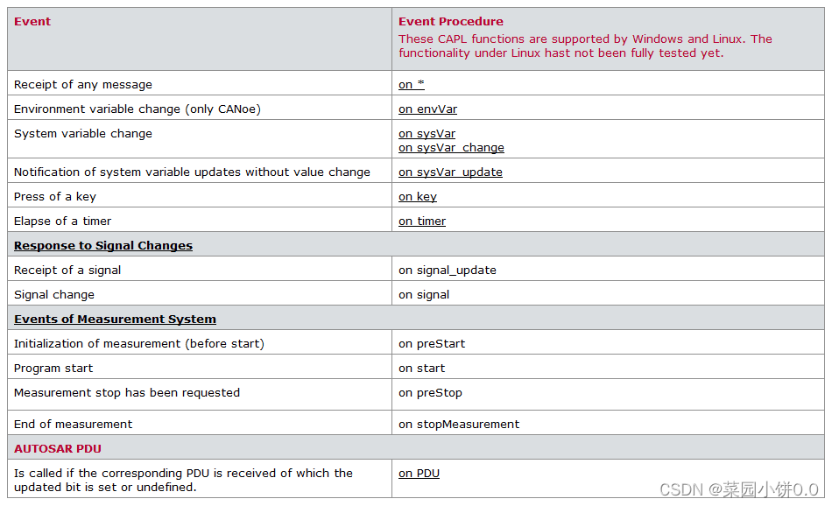
事件起始关键字on
on后加某种事件，工程运行时条件触发，则执行函数体内的语句。
on sysvar 和 on sysvar_update的区别 on sysvar ：值变化才会触发 on sysvar_update ：只要对系统变量操作了，值不变化也会触发

Slide 7
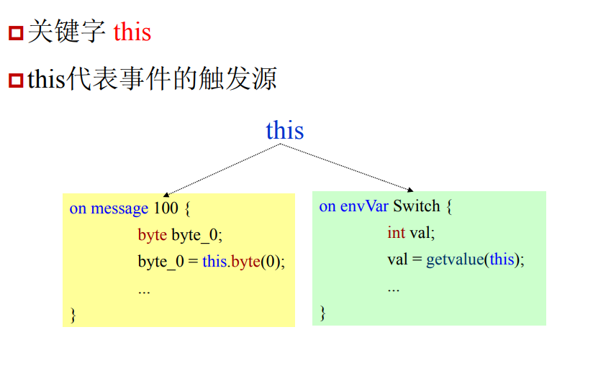
关键字this 系统变量、环境变量或CAN报文事件中，可以用this关键字访问其指代的数据内容。

Slide 8
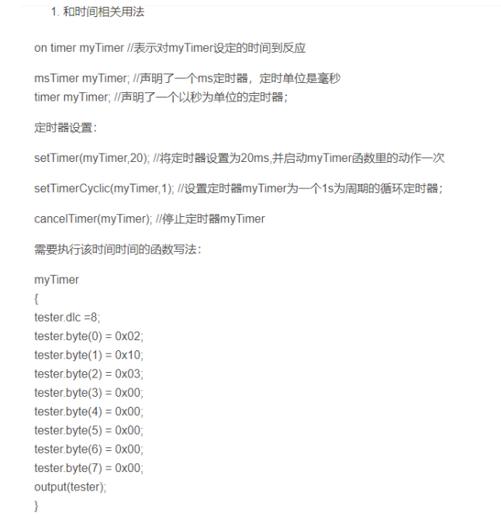
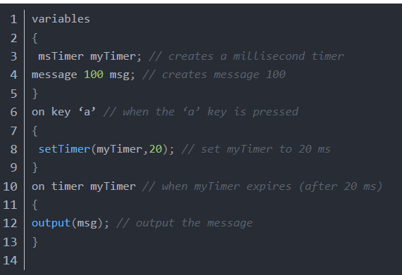
时间事件 由于CAPL被设计为提供事件驱动的环境，计时器提供了一种简单的触发周期性的方法事件。CAPL允许设置无限多个用户定义的计时器。 CAPL 提供两种定时器： 毫秒计时器（msTimer） 和 秒计时器（timer），必须再全局变量中定义定时器 使用一个定时器三个步骤： 1.声明一个计时器变量 2.在事件过程(preStart 除外)或用户定义的函数中预先设置计时器 3.为该计时器定义一个on timer 事件

Slide 9
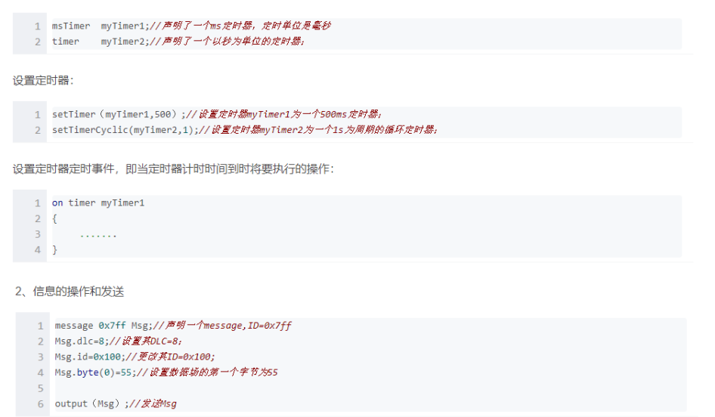

Slide 10
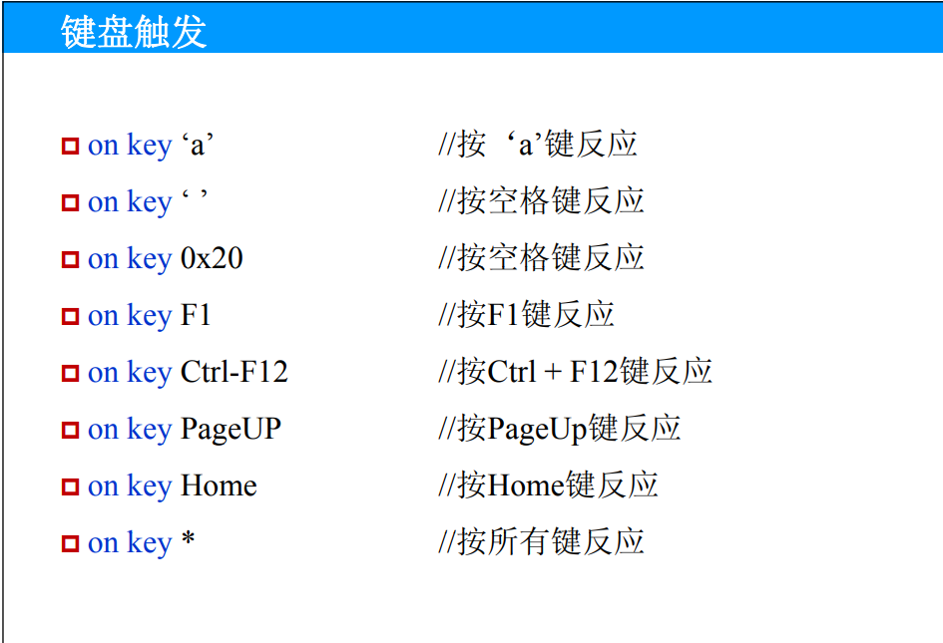
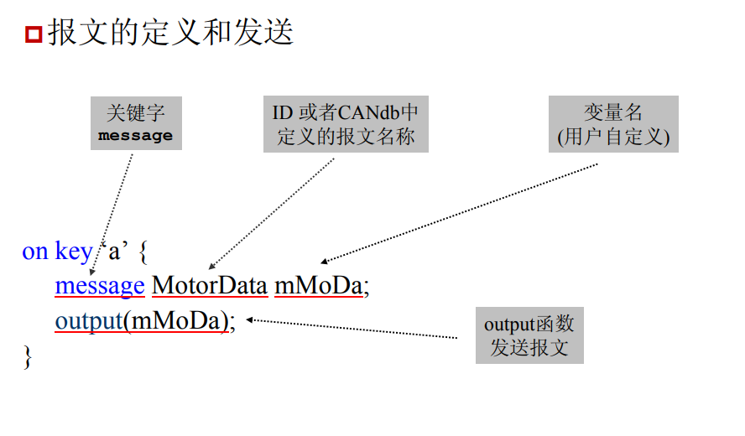
键盘事件

Slide 11
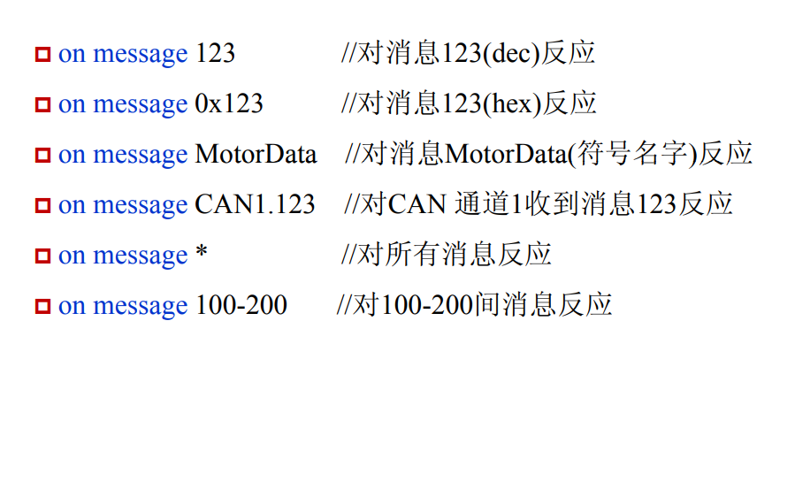
总线事件

Slide 12
事件函数 CAN消息事件 通过”on message”定义消息事件，该事件会在指定的报文消息被接收时被调用。（on key/ on timer都可以作为事件函数）
on message EngineStatus
{
//Storing Ignition State
if(this.IgnitionStatus) IgnitionState = 1; //Ignition is on
else IgnitionState = 0; // Ignition is off
//Locking based on velocity
if(IgnitionState == 1 && this.Velocity > 15 && LockingStat.LockState == 0){
LockingStat.LockState = 1;
output(LockingStat);
}
}
如上，当收到报文EngineStatus后，执行函数括号中的内容。当报文中的信号IgnitionStatus为1时，IgnitionState变量赋值为1，表示汽车已经启动，反之变量赋值为0。
第二个if语句表示，当汽车已经启动IgnitionState == 1，车速大于15this.Velocity > 15，车是解锁状态LockingStat.LockState，同时符合这三个条件的时候，将LockingStat.LockState置为1，即将车上锁。随后将LockingState报文发送到总线。

